Slide 1
«ПОЖАРНАЯ БЕЗОПАСНОСТЬ»
Структурное подразделение муниципального автономного общеобразовательного учреждения «Манчажская средняя общеобразовательная школа» – «Детский сад с. Манчаж»
Автор: старший воспитатель:
Мишина В.И.

Slide 2
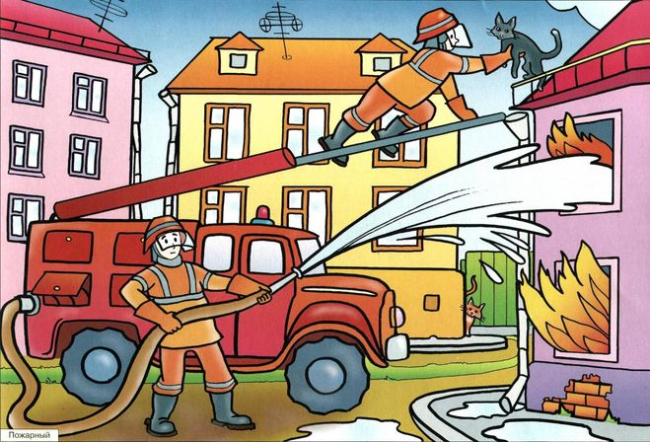

Slide 3
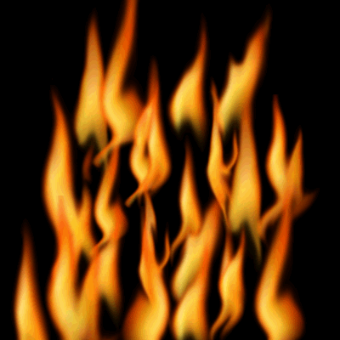
Он красив и ярко-красен, но он жгуч, горяч, опасен

Slide 4
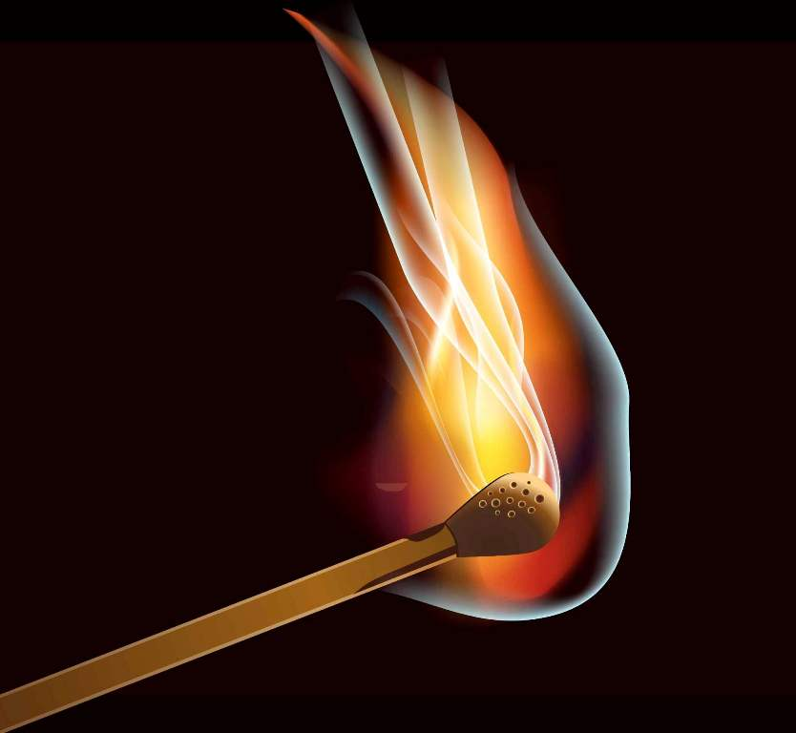
Маленький конек, вместо гривы - огонек

Slide 5
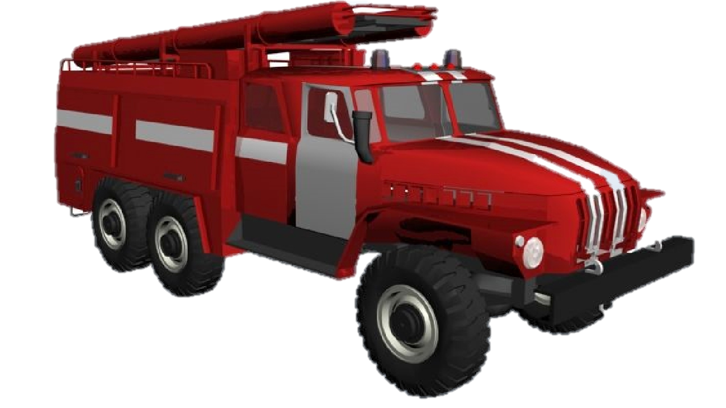
Мчится кран со стрелой на большой машине, чтоб смогла пожар любой погасить машина

Slide 6
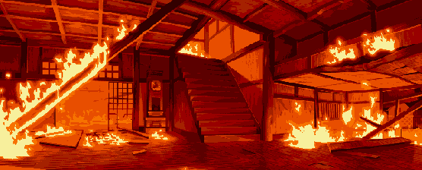
Если дым валит клубами, пламя бьется языками, и огонь везде, и жар – это бедствие -

Slide 7
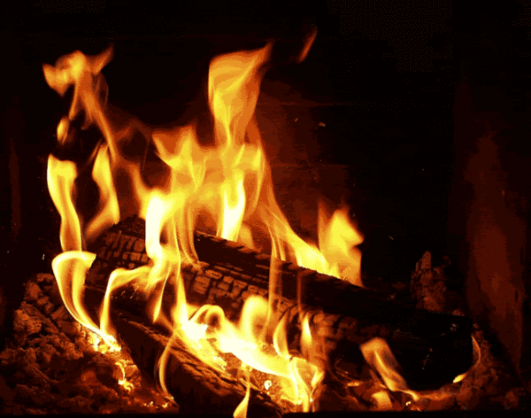
Он дает тепло и свет, с ним шутить
не надо, нет!

Slide 8
Чтобы пальчик или гвоздик
Вдруг в розетку не совать-
Электричество опасно-
Это каждый должен знать!

Slide 9
Если ты включил утюг,
Убегать не надо вдруг.
Закрывая в доме дверь,
Всё ли выключил, проверь.

Slide 10
Быть нельзя огня вблизи,
Там, где краски, газ, бензин;
Ведь о них нам не напрасно
Говорят «Огнеопасно!»

Slide 11
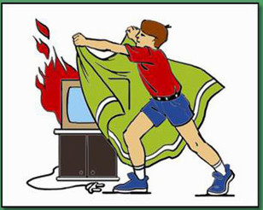

Slide 13
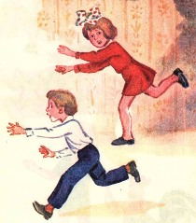

Slide 15
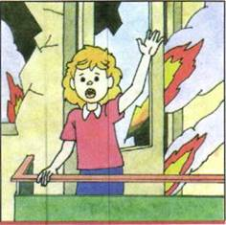

Slide 17
